Slide 1

数据结构
第一章 绪 论
主讲：薛春艳

Slide 2

主 要 内 容
引言
1.1 数据结构作用
1.2 本书的主要内容
1.3 数据结构的基本概念
1.4 算法及其分析

Slide 3

§ 1.1 数据结构的作用
程序设计的实质是什么?
数据表示：将数据存储在计算机（内存）中
数据处理：处理数据，设计方案（算法）
数据结构问题起源于程序设计

Slide 4
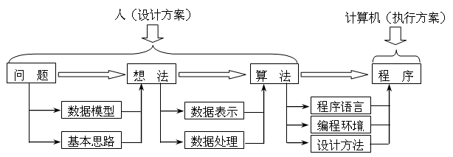
§ 1.1 数据结构的作用
利用计算机求解问题的一般过程?
计算机不能分析问题并产生问题的解决方案，必须由人来分析问题，确定问题的解决方案，编写程序，然后让计算机执行程序最终获得问题的解。

Slide 5
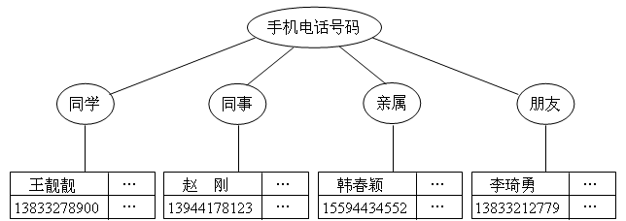
§ 1.1 数据结构的作用
例1-1 手机电话号码查询问题
将电话号码集合组织成线性结构和树结构，查找操作的效率不同，当数据量较大时差别就更大。

Slide 6
§ 1.2 本书讨论的主要内容
计算机求解问题:
问题→抽象出问题的模型→求模型的解
问题——数值问题、非数值问题
数 值 问 题→数学方程
非数值问题→数据结构

Slide 7
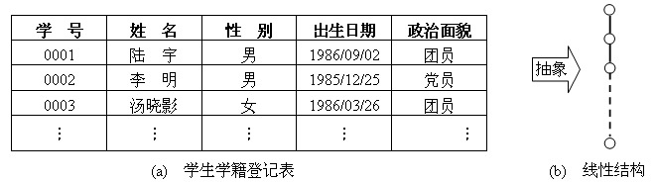
§ 1.2 本书讨论的主要内容
例1-2 学籍管理问题
完成什么功能?各表项之间是什么关系？

Slide 8
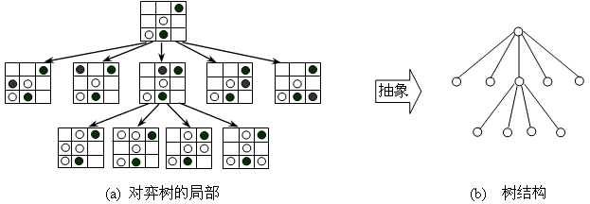
§ 1.2 本书讨论的主要内容
例1-3 人——机对弈问题
如何实现对弈? 各格局之间是什么关系？

Slide 9
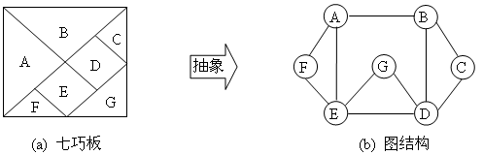
§ 1.2 本书讨论的主要内容
例1-4 七巧板涂色问题
如何表示区域之间的邻接关系？

Slide 10
§ 1.2 本书讨论的主要内容
本书讨论非数值问题的数据组织和处理，主要内容如下：
（1）数据的逻辑结构：线性表、树、图等数据结构，其核心是如何组织待处理的数据以及数据之间的关系；
（2）数据的存储结构：如何将线性表、树、图等数据结构存储到计算机的存储器中，其核心是如何有效地存储数据以及数据之间的逻辑关系；
（3）算法：如何基于数据的某种存储结构实现插入、删除、查找等基本操作，其核心是如何有效地处理数据；
（4）常用数据处理技术：查找技术、排序技术、索引技术等。

Slide 11
§ 1.3 数据结构的基本概念
数据结构的基本概念
数据：所有能输入到计算机中并能被计算机程序识别和处理的符号集合。
数值数据：整数、实数等
非数值数据：图形、图象、声音、文字等
数据元素：数据的基本单位，在计算机程序中通常作为一个整体进行考虑和处理。
数据项：构成数据元素的不可分割的最小单位。
数据项
学 号 | 姓 名 | 性 别 | 出生日期 | 政治面貌
0001 | 陆 宇 | 男 | 1986/09/02 | 团员
0002 | 李 明 | 男 | 1985/12/25 | 党员
0003 | 汤晓影 | 女 | 1986/03/26 | 团员
数据元素

Slide 12
数据、数据元素、数据项之间的关系
§ 1.3 数据结构的基本概念
包含关系：数据由数据元素组成，数据元素由数据项组成。
数据元素是讨论数据结构时涉及的最小数据单位，其中的数据项一般不予考虑。
数据 结构
数据元素
关系

Slide 13
§ 1.3 数据结构的基本概念
数据结构：相互之间存在一定关系的数据元素的集合。数据结构分为逻辑结构和存储结构。
逻辑结构：指数据元素之间逻辑关系的整体。
关联方式或邻接关系
学籍管理问题中，表项之间的逻辑关系指的是什么？
人机对弈问题中，格局之间的逻辑关系指的是什么？
教学计划编排问题中，课程之间的逻辑关系指的是什么？
数据的逻辑结构是从具体问题抽象出来的数据模型

Slide 14
§ 1.3 数据结构的基本概念
数据结构：相互之间存在一定关系的数据元素的集合。数据结构分为逻辑结构和存储结构。
逻辑结构：指数据元素之间逻辑关系的整体。
数据的逻辑结构在形式上可定义为一个二元组：
Data_Structure = (D, R)
其中D是数据元素的有限集合，R是D上关系的集合。

Slide 15
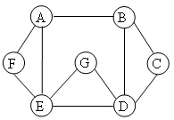
§ 1.3 数据结构的基本概念
数据结构：相互之间存在一定关系的数据元素的集合。数据结构分为逻辑结构和存储结构。
逻辑结构：指数据元素之间逻辑关系的整体。
Data_Structure = (D, R)
其中D = {A, B, C, D, E, F, G}
R = {R1}，R1 = {<A, B>, <A, E>, <A, F>, <B, C>, <B, D>, <C, D>, <D, E>, <D, G>, <E, F>, <E, G>}

Slide 16
§ 1.3 数据结构的基本概念
数据结构：相互之间存在一定关系的数据元素的集合。数据结构分为逻辑结构和存储结构。
逻辑结构：指数据元素之间逻辑关系的整体。
存储结构：又称为物理结构，是数据及其逻辑结构在计算机中的表示。
内存
存储结构实质上是内存分配，在具体实现时依赖于计算机语言。

Slide 17
§ 1.3 数据结构的基本概念
逻辑结构的分类
数据结构从逻辑上分为四类：
⑴ 集合：数据元素之间就是
“属于同一个集合” ；

Slide 18
§ 1.3 数据结构的基本概念
逻辑结构的分类
数据结构从逻辑上分为四类：
⑴ 集合：数据元素之间就是
“属于同一个集合” ；
⑵ 线性结构：数据元素之间
存在着一对一的线性关系；

Slide 19
§ 1.3 数据结构的基本概念
逻辑结构的分类
数据结构从逻辑上分为四类：
⑴ 集合：数据元素之间就是
“属于同一个集合” ；
⑵ 线性结构：数据元素之间
存在着一对一的线性关系；
⑶ 树结构：数据元素之间存在
着一对多的层次关系；

Slide 20
§ 1.3 数据结构的基本概念
逻辑结构的分类
数据结构从逻辑上分为四类：
⑴ 集合：数据元素之间就是
“属于同一个集合” ；
⑵ 线性结构：数据元素之间
存在着一对一的线性关系；
⑶ 树结构：数据元素之间存在
着一对多的层次关系；
⑷ 图结构：数据元素之间存在
着多对多的任意关系。

Slide 21
§ 1.3 数据结构的基本概念
存储结构的分类
例：（bat, cat, eat）
通常有两种存储结构：
1. 顺序存储结构：用一组连续的存储单元依次存储数据元素，数据元素之间的逻辑关系由元素的存储位置来表示。
…
bat
cat
eat
…
起始地址

Slide 22
§ 1.3 数据结构的基本概念
存储结构的分类
例：（bat, cat, eat）
通常有两种存储结构：
1. 顺序存储结构：用一组连续的存储单元依次存储数据元素，数据元素之间的逻辑关系由元素的存储位置来表示。
2. 链接存储结构：用一组任意的存储单元存储数据元素，数据元素之间的逻辑关系用指针来表示 。
…
0200
cat
0325
0208
bat
0200
…
0300
…
0325
eat
∧
…

Slide 23
逻辑结构和存储结构之间的关系
§ 1.3 数据结构的基本概念
数据的逻辑结构属于用户视图，是面向问题的，反映了数据内部的构成方式；数据的存储结构属于具体实现的视图，是面向计算机的。
一种数据的逻辑结构可以用多种存储结构来存储，而采用不同的存储结构，其数据处理的效率往往是不同的。

Slide 24
§ 1.3 数据结构的基本概念
非数值问题
集合
线性结构
树结构
图结构
数据的逻辑结构
数据表示
顺序存储
链式存储
数据的存储结构
数据的操作：插入、删除、修改、检索、排序等

Slide 25
§ 1.4 算法及其分析
算法：Algorithm is a finite set of rules which gives a sequence of operation for solving a specific type of problem.
算法是指令的有限序列，是为解决特定问题而规定的一系列操作。

Slide 26
算法的特性
§ 1.4 算法及其分析
1. 有限性：有限步骤之内正常结束，不能形成无穷循环。
2. 确定性：算法中的每一个步骤必须有确定含义，无二义性。
3. 可行性：算法中的每一步都是可行的。算法翻译成程序语言以后能够在计算机上精确执行，而且能够完成指定的功能。

Slide 27
§ 1.4 算法及其分析
算法与程序的区别
程序：用某种程序设计语言对算法的具体实现
主要区别：
1、 程序可以是无穷的，算法必须是有穷的。
2、 程序可以是错误的，算法必须是正确的。
3、 程序是用程序设计语言描述，在机器上可以执行。算法可以用框图和自然语言等方式描述。

Slide 28
§ 1.4 算法及其分析
算法设计的要求
1. 正确性：
2. 可读性：
3. 健壮性：
4. 高效率和低存储量：

Slide 29
§ 1.4 算法及其分析
评价算法的标准：
算法所占用机器资源的多少
1. 时间复杂度：
算法执行所需的机器时间。
2. 空间复杂度：
算法执行所占用的存储空间。

Slide 30
§ 1.4 算法及其分析
算法的度量方法
事后统计法：
把算法变为程序，然后在机器上执行，并计时。
1. 算法在计算机上不止执行一次，必须多次执行，然后对结果进行统计分析。
2.机器的速度、编译程序的质量等等外在的因素，会影响算法的执行时间。
事前分析估计法：
在编写算法过程中就要对算法的效率进行分析估算

Slide 31
§ 1.4 算法及其分析
算法的运行时间
一个算法的运行时间：是指在计算机上从开始到结束运行所花费的时间，它大致等于计算机执行一种简单操作(如赋值、比较、计算、转向、返回、输入、输出等)所需的时间与算法中进行简单操作次数的乘积。因为执行一种简单操作所需的时间随机器而异，它是由机器本身硬软件环境决定的，与算法无关，所以我们只讨论影响运行时间的另一个因素——算法中进行简单操作的次数。

Slide 32
§ 1.4 算法及其分析
算法耗费的时间和语句频度
一个算法所耗费的时间 = 算法中每条语句的执行时间之和
每条语句的执行时间
= 语句被重复执行的次数×语句执行一次所需时间
语句频度：是指语句被重复执行的次数。
“语句”：指描述算法的基本语句，它的执行是不可再分割的。

Slide 33

矩阵相乘：求各语句频度
Example
int i , j , k ;
for (i=0; i<n ; i++)
for (j=0; j<n ; j++)
{
c[ i ][ j ]=0;
for( k=0; k<n ; k++)
c[ i ][ j ]=c[ i ][ j ]+a[ i ][ k ]*b[ k ][ j ];
}
n²
基本语句1
基本语句2
n³

Slide 34
§ 1.4 算法及其分析
算法执行时间的相关因素
问题规模
编写程序的语言
编译程序产生的机器代码的质量
计算机执行指令的速度

Slide 35
§ 1.4 算法及其分析
问题规模与语句频度
问题规模与语句频度的关系：
语句的频度使用问题规模来表示的，语句频度要表示成问题规模的函数。
算法耗时、问题规模、语句频度的关系：
算法的耗费时间由算法中所有语句的频度之和来表示，而语句频度是问题规模的函数。

Slide 36
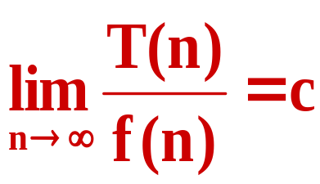
§ 1.4 算法及其分析
时间复杂度和大O表示法
时间复杂度：
当问题规模n趋近于无穷时，算法耗费时间的增长率(数量级)，表示为问题规模 n 的函数：
T( n )= O( f ( n ) )
时间复杂度
T (n) = O( f (n) ) 的数学定义:
在数学里，如果T(n)=O( f (n) )，那么当且仅当
（c为非零常数）

Slide 37
数据结构中常用的时间复杂度数量级有7个，按照数量级递增排序有:
O(1) 常数型
O(log₂n) 对数型 f(n)= log₂n
O(n) 线性型 f(n)= n
O(n²) 平方型 f(n)= n²
O(n³) 立方型 f(n)= n³
O(2^{n}) 指数型 f(n)= 2^{n}
随着n的增大，T(n)增长速度较慢的算法为优，
即T(n)的数量级O(f(n))较小的算法效率较高。

Slide 38
§ 1.4 算法及其分析
算法的时间复杂度的估算步骤
1. 确定所解决问题的问题规模n；
2. 找出算法中的所有基本语句；
3. 计算出所有基本语句的语句频度，并把
他们相加得出T(n);
4. 求出T(n) 的数量级f(n)，则T(n)=O(f(n))
即为算法的时间复杂度

Slide 39
求时间复杂度：交换 i 和 j 的内容
Example
Temp=i;
i=j;
j=temp;
以上三条单个语句的频度均为1，该程序段的执行时间是一个与问题规模n无关的常数。算法的时间复杂度为常数阶，记作T(n)=O(1)。
如果算法的执行时间不随着问题规模n的增加而增长，即使算法中有上千条语句，其执行时间也不过是一个较大的常数。此类算法的时间复杂度是O(1)。

Slide 40
求时间复杂度：
Example
(1) x=0; y=0;
(2) for(k-1; k<=n; k++)
(3) x++;
(4) for(i=1; i<=n; i++)
(5) for(j=1; j<=n; j++)
(6) y++;
在多数情况下，只要选出算法中含在嵌套层数最多的，即最内层的循环体中的基本语句，该基本语句的执行次数(语句频度)就可作为算法的时间度量 。

Slide 41
§ 1.4 算法及其分析
算法的空间复杂度
用空间复杂度作为算法所需存储空间的量度，记做： S ( n )=O ( f ( n ) )
寄存本身所用的指令、常数、变量和输入数据
（取决于问题本身，与算法无关）
对数据进行操作的辅助存储空间（与算法有关）
存储空间
主要任务：分析算法在实现时所需要的辅助空间单元个数。

Slide 42
§ 1.4 算法及其分析
数据结构与其它课程关系图：
操作系统
数据库
编译原理
人工智能
非线性程序设计
数据结构
专业基础课
离散数学
语言程序设计
计算机原理设计

